Slide 1
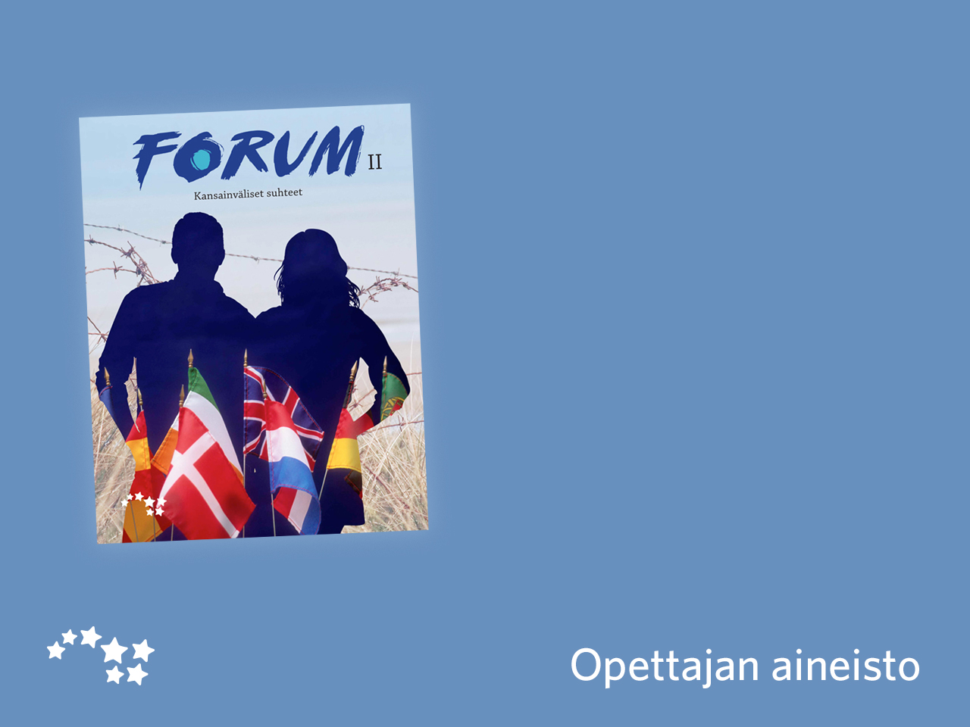
Luku 13
Kylmää sotaa
kolmannessa
maailmassa

Slide 2
My Lai - miten se oli mahdollista?
Tehtävä
Lue oheinen Suomen Kuvalehden artikkeli sekä seuraavilla sivuilla olevat dokumentit.
Pohdi
Miten tämänkaltaiset verilöylyt ovat mahdollisia?
Miten niitä voisi estää?
Selvitä, miten My Lain tapahtumat vaikuttivat Vietnamin sotaan.
Linkki artikkeliin:
https://suomenkuvalehti.fi/americana/my-lain-teurastaja-pyytaa-anteeksi/?shared=728-be1b6649-999

Slide 3
Jonathan Gloverin analyysia My Lain tapahtumista
Ridenhour Ronald tunsi monia C-komppanian miehiä ja kertoi jälkeenpäin, että heidän koulutuksensa sai heidät tottelemaan välittömästi käskyjä, jotka olivat täysin heidän luonteensa vastaisia: Heitähän koulutettiin juuri tuollaisiin tilanteisiin, harjaannutettu toimimaan määräysten mukaan, ja he tekivät mitä käskettiin, vaikkei olisi pitänyt. Seuraavana päivänä he sitten havahtuivat tajuamaan, että tekivät luultavasti elämänsä suurimman virheen. Vain äärimmäisen harvoilla heistä oli henkisesti voimavaroja ja luonteen lujuutta siitä selviytymiseen. Suurimmalla osalla ei ollut.
Micheal Bernhardt, joka kieltäytyi ottamasta osaa verilöylyyn, kirjoitti eristyneisyyden vaikutuksista: Se, mitä ihmiset sinusta kotona ajattelevat, ei merkitse mitään – – Se merkitsee, mitä ihmiset ympärillä sinusta ajattelevat. Tällainen siviiliporukan tappaminen – vauvojen, naisten, vanhojen miesten, aseettomien, avuttomien – on väärin. Jokainen amerikkalainen tajuaa tämän. Mutta komppania oli yhdessä paikassa muusta erillään, eivätkä he nähneet asiaa näin. Olen varma, etteivät nähneet. Vain heidän oma ryhmänsä merkitsi jotakin, se oli koko maailma. Se mitä he pitivät oikeana, oli oikein. Ja se mitä he pitivät vääränä, oli väärin. Asiat määriteltiin nyt näin. (jatkuu)
Notes:
Nämä tekstit vanhasta opeoppaasta s. 157

Slide 4
Verilöylyyn osallistunut tiukan mormonikasvatuksen saanut Greg Olsen: Muistan nähneeni, kuinka ihmisiä hakattiin kivää- rinperällä päähän. Pian normaaliuden taju alkoi kuitenkin kadota. Ihminen ei luovu moraalistaan, vaan hänestä tulee paljon suvaitsevaisempi. Uskoimme, että tällainen käytös oli hyvin yleistä. Luulin, ettemme tehneet mitään muiden yksiköiden toimista poikkeavaa. Siinä menettää ihan oikeasti käsityksen – – ei väärästä ja oikeasta, mutta vääryyden asteesta.
Komppanian radisti Fred Widmer tappoi My Laissa kaksi pikkulasta: Miksi? Miksi tein sen? En se ollut minä. Minulle tapahtui jotakin. Tulee hetki, jolloin naksahtaa – niin se on – lopulta naksahtaa. Joku kääntää katkaisijasta ja olet kokonaan toinen ihminen. Kaikkialla ympärilläsi vallitsee väkivallan ja raakuuden kulttuuri, missä ihmiset toimivat aivan samalla tavalla.
Lähde: Jonathan Glover. Ihmisyys - 1900-luvun moraalihistoria. 2003

